Slide 1
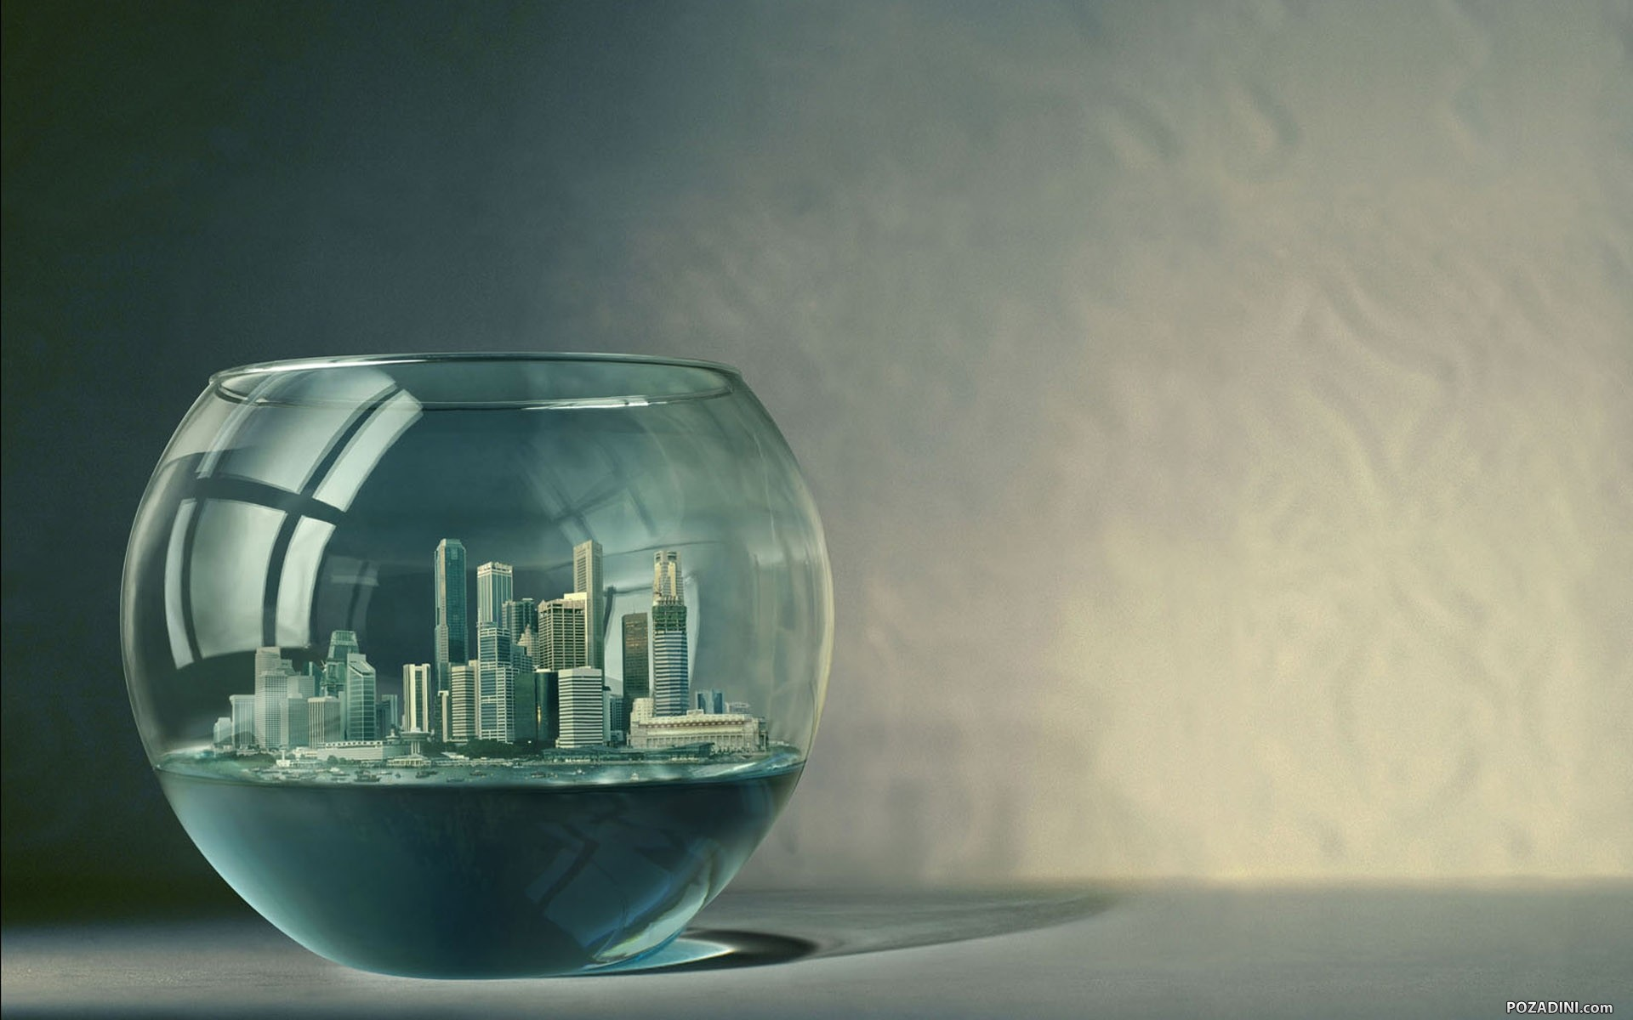
Lessenserie
Scenario’s voor de stad van de toekomst
Les 3
-

Slide 2
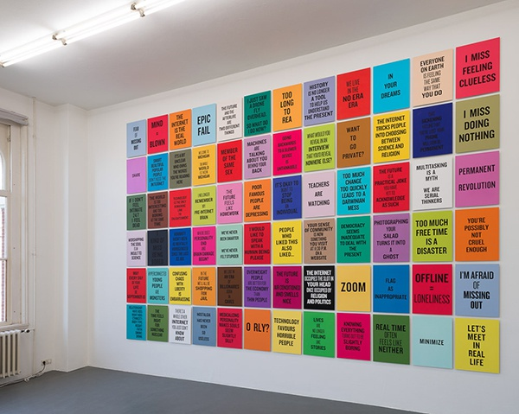
 | Agenda
20 min | Slogans op de vloer optimisme/pessimisme conservatief/innovatief
10 min | Terug- en vooruitblik Terug: focus op beelden Vooruit: focus op kennis Intro op VOEDSEL in de stad van de toekomst
20 min | Opdracht voedsel in de stad van de toekomst
10 | Afronding

Slide 3
Terugblik
Wat was ons einddoel? Een advies aan de burgemeester van de stad van de toekomst
Wat moet deze persoon weten? Welke kennis is belangrijk?
Welke beelden moet deze persoon als leidend op het netvlies hebben? Welk voorstellingsvermogen is belangrijk?
Wat moet deze persoon beschermen? Welke waarden zijn belangrijk?
Terugblik:
de afgelopen 2 lessen zijn we vooral bezig geweest met visies van onszelf en anderen op de toekomst: multi-perspectiviteit. We maakten, lazen, interpreteerden toekomstbeelden. Dit deden we door middel van vragen als: ‘hoe zijn de beelden te typeren (pessimistisch optimistisch, innovatief, behoudend? En op welke redeneringen en persoonskenmerken of contexten zijn de beelden gebaseerd? Wat zeggen ze over de maker of uitdrager van de beelden?
Deze kritische reflectie is niet bedoeld om tot ‘de juiste’ toekomstbeelden te komen, maar om toekomstbeelden - die constant op ons af komen, in eigen hoofd, op TV en internet, in de politiek, op school- beter te begrijpen.

Slide 4
Vooruitblik
Wat is ons einddoel: een advies aan de burgemeester van de stad van de toekomst
Wat moet deze persoon weten? Welke kennis is belangrijk?
Welke beelden moet deze persoon als leidend op het netvlies hebben? Welke creatieve visie is belangrijk?
Wat moet deze persoon beschermen? Welke waarden zijn belangrijk?
Vooruitblik:
de komende 2 lessen gaan we met inhoudelijke kennis aan de slag. We gaan goed naar de huidige stad kijken, want om zinvol toekomstgericht te denken, moet je veel van je thema weten. Omdat zowel ‘de toekomst’ als ‘de stad’ brede thema’s zijn, kiezen we een sub thema: voedsel in de stad van de toekomst.

Slide 5
Voedselvoorziening
Filmfragment: our daily bread https://www.youtube.com/watch?v=hGtv1NqRKMA:
Geografisch kijken naar een thema
Hoe is het thema zichtbaar op verschillende schaalniveaus:
Lokaal: wat is er in de stad te zien van het thema voedsel?
Hoe hangt ‘het lokale’ samen met hogere schaalniveaus? Bijvoorbeeld: waar komt ons voedsel vandaan?
Hoe kun je het thema vanuit verschillende dimensies belichten? Welke economische, politieke, culturele, ecologische vragen kun je stellen bij het thema?
Is voedsel in Amsterdam voor iedereen betaalbaar?
Hoe beïnvloedt de gemeente of de Rijksoverheid de toegang tot voedsel?
Welke invloed heeft multiculturaliteit op het voedselaanbod in de stad?
Hoe duurzaam is ons voedsel?
Wat is hieraan bijzonder (hoort specifiek bij deze lokale plek, bij Amsterdam, of bij deze wijk?) en wat zien we ook elders terug? Is dit meer algemeen herkenbaar, een patroon)?

Slide 6
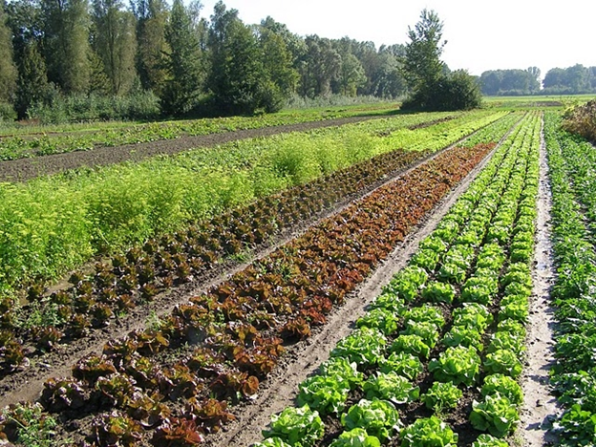
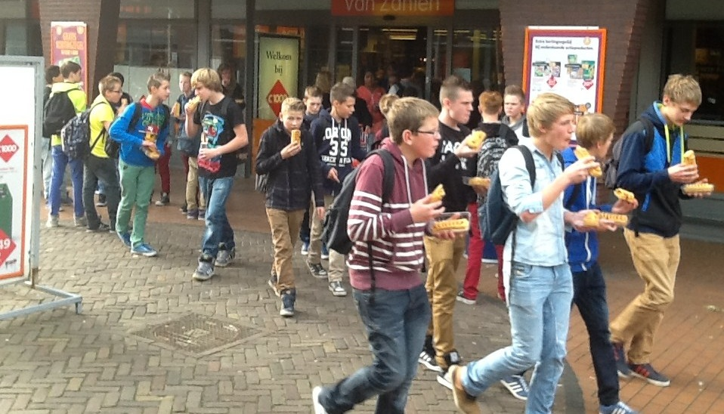
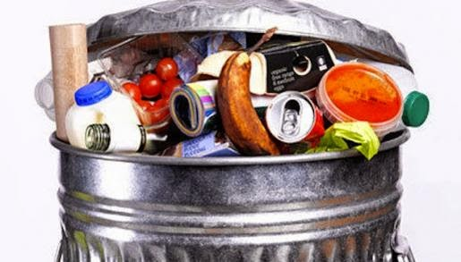
Voedsel voor/in de stad
B
A
D
C

Slide 7
Trend
Mondiale schaal
Model: voedsel in de stad
Trend
Productie
Consumptie
T
Afval
Wie hebben er allemaal invloed? Actoren:
Overheid | Markt | Burgers | Overig
VOEDSEL
T
IN DE STAD
Transport
naar, in en van de stad
Lokale schaal
…… inbedding in fysieke stedelijke omgeving
Trend
Trend

Slide 8
Studieopdracht
Bekijk de hand-out ‘hoe wordt de stad van voedsel voorzien’
Lees de voorkant
In het document staan 5 vragen centraal, telkens boven aan de bladzijde genoemd.
Welke invloed heeft ruimtelijke druk op onze voedselproductie?
Wat voor relatie hebben consumenten met hun voedsel?
Hoe duurzaam is onze voedselvoorziening?
Hoe ontwikkelt zich de wijze waarop het voedsel geproduceerd wordt?
Wat betekent de mondialisering voor onze voedselvoorziening?
Kies één vraag die jij het meest interessant vindt. Voorin het lokaal liggen schema’s, die bij de vragen horen. Haal het schema behorend bij je vraag.
Beantwoord de vraag op een geografische manier, met behulp van het schema. Dit betekent dat je aandacht besteed aan:
het lokale schaalniveau van de stad en aan andere schaalniveau;
meerdere dimensies: politiek, economie, cultuur, natuur;
Het bijzondere en algemene van de voedselsituatie van de Nederlandse stad.
Eerder klaar? Bedenk ook een antwoord op de vraag: hoe gaan we dat in de toekomst regelen?

Slide 9
Alternatief: creatieve opdracht
Maximaal 5 enthousiaste vrijwilligers die een andersoortige opdracht doen: naar buiten, tekenen, actief, creatief
….. Mindscaping

Slide 10
Afronding en vooruitblik
Toekomstbeelden
Kennis
Volgende keer: trends in de stad van de toekomst
Huiswerk:
Zorg dat je gelezen hebt:
De drie A4-tjes met toekomstscenario’s uit les 1 en 2
Leestekst uit les 2: ‘toekomstbeelden: een kwestie van perspectief’?

